Slide 1
Lecture Notes on
C++ Multi-Paradigm Programming
Bachelor of Software Engineering, Spring 2012
Wan Hai
whwanhai@163.com
13512768378
Software School, Sun Yat-sen University, GZ

Slide 2

Exception Handling
异常处理

Slide 3
引言：程序的健壮性(Robustness)
double Cal_scores(int score)
{
if (score < 0 || score > 100)
{
cout << “ XXXX ”; //处理异常
return -1;
}
else
{ : } //正常代码
}
Notes:
提示学生修改例1以显示异常对象的创建和撤销过程。
只需在MyException类中增加复制构造函数和析构函数即可。

Slide 4
主要内容
异常处理概述
C++语言中的异常处理
  异常的抛出
  异常的捕获及处理
  标准库异常类
  异常说明

Slide 5
1、异常处理概述
程序终止
  执行正常结束而终止。
  程序执行中发生错误或特殊事件而终止（异常终止）。
异常处理（exception handling）机制的基本思想
  采用结构化方法对程序的运行时错误进行显式管理：
    处理的是可预料的错误或特殊事件。
    将程序中的正常处理代码与异常处理代码显式区别开来，提高程序的可读性。

Slide 6
2、C++语言中的异常处理
基本思想：将异常检测与异常处理分离：异常检测部分检测到异常的存在时，抛出一个异常对象给异常处理代码。通过该异常对象，独立开发的异常检测部分和异常处理部分能够就程序执行期间所出现的异常情况进行通信。

Slide 7
2、C++语言中的异常处理（续）
实现模式
抛出异常的程序段
  ...
  throw 表达式;
  ...
捕获并处理异常的程序段
  try
  复合语句（保护段）
  catch（异常类型声明）
  复合语句
  catch（异常类型声明）
  复合语句
  …

Slide 8
2、C++语言中的异常处理（续）
执行机制
  若有异常则通过throw操作创建一个异常对象并抛出。
  将可能抛出异常的程序段嵌在try块之中。控制通过正常的顺序执行到达try块，然后执行try子块内的保护段。
  如果在保护段执行期间没有引发异常，那么跟在try子块后的catch子句就不执行。程序继续执行紧跟在try块中最后一个catch子句后面的语句。
  catch子句按其在try块后出现的顺序被检查。类型匹配的catch子句将捕获并处理异常（或继续抛出异常）。
  如果找不到匹配的处理代码，则自动调用标准库函数terminate，其默认功能是调用abort( )终止程序。

Slide 9
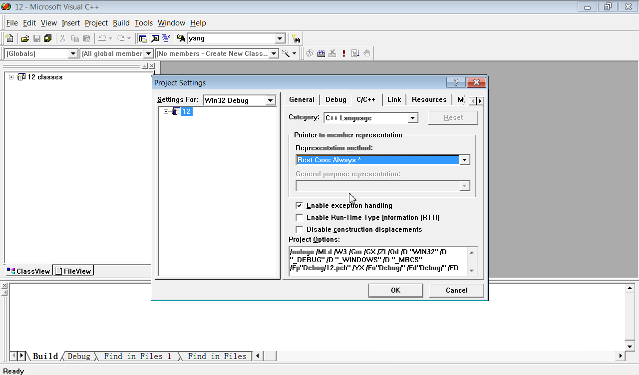

Slide 10
例1：参数异常的处理
class MyException {
public:
MyException(const std::string msg = "") : message(msg)
{ }
std::string what()
{ return message; }
private:
std::string message;
};
double mySqrt(double dnum)
{
if (dnum < 0)
throw MyException("invalid argument");
return std::sqrt(dnum); //对合法参数进行处理
}
if语句对参数异常进行检测
throw操作创建一个异常对象并抛出

Slide 11
例1：参数异常的处理
int main()
{ double dnum;
cout << "Enter a real number(Ctrl-Z to end):";
while (cin >> dnum) {
try {
double result = mySqrt(dnum);
cout << "The square root of "
<< dnum << " is " << result << endl;
}
catch(MyException e) {
cout << "Exception: " << e.what() << endl;
}
cout << "Enter a integer(Ctrl-Z to end):";
}
：
}
将可能产生异常的代码段放在try块中由保留字try引导的子块中
将对异常进行处理的代码段放在try块中由保留字catch引导的子块中

Slide 12
2、C++语言中的异常处理：throw语句
用于抛出异常。一般形式：
  throw 表达式;
  throw; //用于重新抛出异常
表达式的结果类型可为任意内置类型或用户自定义类型。
执行throw语句时，首先创建被抛出对象的副本，然后将该对象副本传递到异常处理代码所在的位置（即某个catch子句的位置） 。
double mySqrt(double dnum)
{
if (dnum < 0)
throw MyException("invalid argument");
return std::sqrt(dnum); //对合法参数进行处理
}
Notes:
提示学生修改例1以显示异常对象的创建和撤销过程。
只需在MyException类中增加复制构造函数和析构函数即可。

Slide 13
2、C++语言中的异常处理： try块
一般形式：
  try {
  program-statements //程序的正常处理逻辑
  }
  catch (exception-declaration) {
  handler-statements //异常处理代码
  }
  ...
用于捕获并处理异常
包含一个由try引导的子块以及若干个由catch引导的子块
异常声明可以是单个类型名、单个对象声明或者为…（英文省略号）

Slide 14
2、C++语言中的异常处理：异常的捕获
如果执行try子块中的代码导致抛出异常，则在catch子句中搜索相应的异常处理代码。
搜索时使用被抛出异常对象的类型与catch子句异常声明中的类型进行比较。
异常类型的“匹配”：
  被抛出异常的类型与catch子句异常声明中的类型相同
  被抛出异常的类型是catch子句异常声明中的类型的子类型（即公有派生类）
注意：将对应派生类类型的处理代码放在对应基类类型的处理代码之前。

Slide 15
例2：异常处理代码的搜索
void f3(int x)
{
switch (x) {
case 1: throw 3.4; // 抛出double型异常
case 2: throw 2.5f; // 抛出float型异常
case 3: throw 1; // 抛出int型异常
}
cout << "End of f3" << endl;
}

Slide 16
例2：异常处理代码的搜索
void f2(int x)
{
try {
f3(x);
}
catch (int) { //int型异常的处理代码
cout << "An int exception occurred!--from f2" << endl;
}
catch (float) { //float型异常的处理代码
cout << "A float exception occurred!--from f2" << endl;
}
cout << "End of f2" << endl;
}

Slide 17
例2：异常处理代码的搜索
void f1(int x)
{
try {
f2(x);
}
catch (int) { // int型异常的处理代码
cout << "An int exception occurred!--from f1" << endl;
}
catch (float) { // float型异常的处理代码
cout << "A float exception occurred!--from f1" << endl;
}
catch (double) { // double型异常的处理代码
cout << "A double exception occurred!--from f1" << endl;
}
cout << "End of f1" << endl;
}

Slide 18
例2：异常处理代码的搜索
int main()
{
for (int i = 1; i < 4; i++)
f1(i);
cout << "End of main" << endl;
return 0;
}

Slide 19
例2：异常处理代码的搜索
例2中的函数调用关系
A double exception occurred!--from f1
End of f1
A float exception occurred!--from f2
End of f2
End of f1
An int exception occurred!--from f2
End of f2
End of f1
End of main

Slide 20
2、C++语言中的异常处理：异常处理代码的搜索
异常被抛出
在抛出异常的函数f1中包含该
throw语句的try块中找到匹配的catch子句？
yes
no
中止f1的执行
在函数f1的调用者f2中包含
f1调用的try块中找到匹配的catch子句？
yes
no
中止f2的执行
…
yes
在main函数中找到匹配的catch子句？
执行相应处理代码
no
系统自动调用标准库函数terminate终止程序的执行

Slide 21
例3：异常处理代码的搜索
class MyException
{
public:
MyException(string s): message(s) {}
string getMessage() { return message; }
private:
string message;
};
class LogicError1: public MyException
{
public:
LogicError1(string s): MyException(s) {}
};
class LogicError2: public MyException
{
public:
LogicError2(string s): MyException(s) {}
};

Slide 22
例3：异常处理代码的搜索
void numberValidation(int num) throw( LogicError1, LogicError2);
void numberValidation(int num)
{
if (num < 0)
throw LogicError1(“negative number");
else if (num == 0)
throw LogicError2(“zero");
}

Slide 23
例3：异常处理代码的搜索
int main()
{ int num;
cin >> num;
try
{
numberValidation(num);
}
catch (LogicError1 e)
{
cout << num << ": " << e.getMessage() << endl;
}
catch (LogicError2 e)
{
cout << num << ": " << e.getMessage() << endl;
}
:
}

Slide 24
2、C++语言中的异常处理：捕获所有异常
使用异常声明为省略号的catch子句：
catch(...)
{ ： }
省略号表示与任意异常类型均可匹配。
注意：如果try块中还有其他catch子句，则catch(...)子句必须放在最后。

Slide 25
2、C++语言中的异常处理：异常的重新抛出
抛出该catch子句原来所捕获的异常，由函数调用链中更上层的函数来处理该异常。
修改被捕获的异常对象；导致传递到上层函数的MyException类型异常对象的数据成员message中所包含的字符串将变成“new message” 。
catch (MyException &e) {
e.setMessage("new message");
throw;
}
修改被捕获异常对象的局部副本；传递到上层函数的MyException类型异常对象并不发生改变。
catch (MyException e) {
e.setMessage("new message");
throw;
}

Slide 26
2、C++语言中的异常处理：函数try块
使用目的
  捕获及处理在处理构造函数的初始化式时可能发生的异常。
  同时亦可捕获及处理因执行构造函数的函数体而抛出的异常。
一般形式：
  constructor_name (parameter_list)
  try : initializer_list
  {
  constructor_body
  }
  catch (exception-declaration) {
  exception_handler
  }
  ...

Slide 27
2、C++语言中的异常处理：资源管理
栈展开：沿着函数调用链向上搜索异常处理代码的过程。
栈展开过程中，当一个函数因异常而提前终止时，编译器将自动撤销该函数中在异常发生之前创建的所有自动对象，并释放相应内存。
存在的问题：
  在异常发生时，如果某局部自动对象的构造函数尚未执行完毕，则编译器将不会自动调用该对象的析构函数 。
  如果在某个代码块中直接分配资源，且在资源释放之前发生异常，则在栈展开期间不会释放该资源。
对策
  针对创建对象时发生的异常，提供相应的异常处理代码，在其中适当地撤销已构造的成员并释放所占用的资源。
  针对因资源的直接分配所造成的问题，则定义一个资源管理类来封装资源的分配和释放，在该类的构造函数中分配资源，而在该类的析构函数中释放资源。
Notes:
类类型对象所使用的资源一般在构造函数中分配而在析构函数中释放，因此，正常情况下，编译器可以保证类类型对象所使用的资源得到适当的释放
RAII（resource allocation is initialization，资源分配即初始化）：
使用类管理资源分配，以保证在发生异常时正确释放已分配资源的编程技术

Slide 28
2、C++语言中的异常处理： auto_ptr类
对于直接内存分配，若在new操作之后、delete操作之前发生异常，则有可能导致内存泄漏。
标准库提供的模板类，用于为动态分配的对象提供针对异常的安全性，使得在发生异常的情况下避免内存泄漏。
auto_ptr类对象保存一个对象指针，可用于管理由new操作返回的单个对象。
auto_ptr类对象与普通指针的区别：当auto_ptr类对象因生命期结束而被撤销时，该对象的析构函数会对该对象中所保存的对象指针进行delete操作，从而删除auto_ptr类对象所指向的目标对象。
使用方式：当需要动态创建类C对象时，就定义auto_ptr类对象（用动态创建的C对象作为auto_ptr类对象构造函数的参数）。

Slide 29
2、C++语言中的异常处理：auto_ptr类
主要操作
  构造函数
  析构函数
  *与->
  =
  Reset、release、get
Notes:
赋值之后两个auto_ptr对象不相等：右边的auto_ptr对象成为未绑定的

Slide 30
2、C++语言中的异常处理：auto_ptr类
class DemoClass {
public:
DemoClass(const string objname) : name(objname)
{
cout << "construcing DemoClass object..." << endl;
}
~DemoClass()
{
cout << "destructing DemoClass object: " << name << endl;
}
string who()
{
return name;
}
private:
string name;
};

Slide 31
2、C++语言中的异常处理：auto_ptr类
void f()
{
// 定义一个auto_ptr对象，用该对象指向一个动态创建的DemoClass对象
auto_ptr<DemoClass> dcPtr1(new DemoClass("dcobj"));
cout << "name of the DemoClass object constucted: "
<< dcPtr1 -> who() << endl;
// 创建另一个auto_ptr对象，将dcPtr1复制给该对象
auto_ptr<DemoClass> dcPtr2(dcPtr1);
cout << "name of the DemoClass object to which dcPtr2 points: "
<< (*dcPtr2).who() << endl;
throw 8; // 抛出一个int型异常
}
Notes:
与new对应的delete操作在auto_ptr对象的析构函数中执行

Slide 32
2、C++语言中的异常处理：auto_ptr类
int main()
{
try {
f(); // 调用有可能产生异常的函数f
}
catch (int) { // 捕获int型异常
cout << "an int exception occurred!" << endl;
}
cout << "end of main" << endl;
return 0;
}
Notes:
与new对应的delete操作在auto_ptr对象的析构函数中执行

Slide 33
2、C++语言中的异常处理：auto_ptr类
程序执行结果：
construcing DemoClass object...
name of the DemoClass object constucted: dcobj
name of the DemoClass object to which dcPtr2 points: dcobj
destructing DemoClass object: dcobj
an int exception occurred!
end of main
用new操作创建的DemoClass对象被撤销

Slide 34
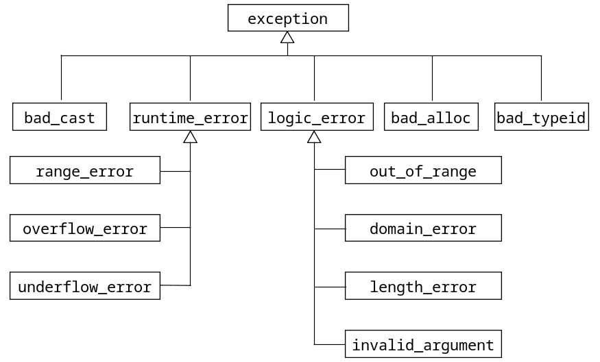
3、标准库异常类
用于报告标准库中的函数和类在程序运行时产生的异常
头文件exception
头文件typeinfo
头文件new
头文件
stdexcept
头文件typeinfo

Slide 35
class exception {
public:
exception() throw();
exception(const exception& rhs) throw();
exception& operator=(const exception& rhs) throw();
virtual ~exception() throw();
virtual const char *what() const throw();
};

Slide 36
#include <iostream>
#include <exception>
#include <stdexcept>
using namespace std;
int main()
{
int a[10];
int temp;
try
{
throw out_of_range( "a ");
}
catch (out_of_bounds& exc)
{
cout < <exc.what() < <endl;
}
cout < < "Done! " < <endl;
return 0;
}

Slide 37
class out_of_range : public logic_error {
public:
out_of_range(const string& what_arg);
};
The class serves as the base class for all exceptions thrown to report an argument that is out of its valid range. The value returned by what() is what_arg.data().

Slide 38
4、异常说明
作用：在函数原型中对函数是否会抛出异常以及会抛出何种异常进行说明，帮助程序员了解标准库或第三方库中的函数（或类操作）所抛出异常的类型
形式：
  throw （异常类型列表）
  放于函数原型中形参表的后面
  例如：
  int f1 () throw (logic_error);
异常类型列表为空，表示该函数不抛出任何异常
不带异常说明的函数可以抛出任意类型的异常
const成员函数的异常说明放在保留字const之后
基类虚函数的异常列表是派生类中对应虚函数的异常列表的超集
Notes:
如果一个函数违背了自己的异常说明（例如，抛出了在其异常说明列表中没有列出的某种异常），编译器不会给出任何提示（其原因在于，函数是否抛出异常以及抛出何种异常，只有在程序运行时才能检测到，因此在编译时无法对函数是否违背异常说明进行检查），但是，在这种情况下，编译器可以保证调用标准库函数unexpected，该函数默认调用函数terminate，而terminate函数在默认情况下会调用abort函数结束程序的执行

